Slide 1
玩出自我 創業計畫

Slide 2
目錄
01
企業概述
02
市場分析
03
產品介紹
04
行銷策略
05
財務資訊

Slide 3
01
企業概述

Slide 4
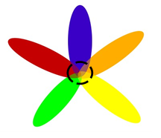
公司介紹
目標與願景
經營理念
公司
型態
合夥企業
研發部門
總
經
理
組織架構
行銷部門
財務部門

Slide 5
公司介紹
目標與願景
經營理念
創意、便利
1.建立市場 2.穩定顧客
五年內成為全國銷售量最高
理念
首要
目標
未來目標

Slide 6
公司介紹
目標與願景
經營理念
時尚
便利
紓解
創意
感動
一機多功能
多元化產品開發
吹整頭髮時，還能紓解壓力。
提供最有效率及貼心的服務
1. 身型輕巧 2.利用ＵＳＢ充電

Slide 7
02
市場分析

Slide 8
環境與市場分析
消費者分析
STP 分析
時尚
網路商店
物超所值
實體店面
一般消費者
需求
競爭
不傷害健康
國外品牌
便利

Slide 9
環境與市場分析
消費者分析
STP 分析
消費族群
各年齡
重視
創新時尚、效率、紓解、便利、外表

Slide 10
環境與市場分析
消費者分析
STP 分析
市場區隔
年齡:全部
統計變數:
選擇目標市場
消費動機:價格中高
願景:人人所需
市場定位
多樣化功能
人們使用態度
主要族群:所有人
方便攜帶
1.消費觀點
2.廣告觀點

Slide 11
03
產品介紹

Slide 12
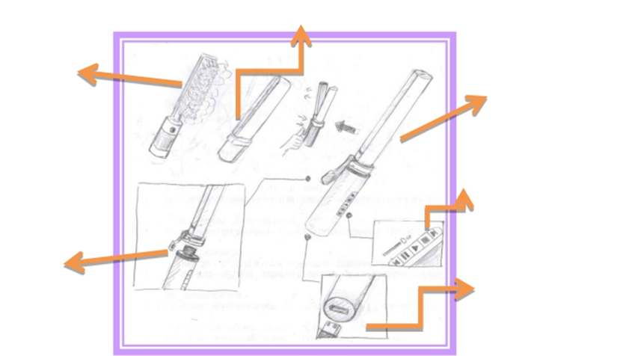
產品簡介
服務計畫
便利
身型小支且操作便利
品質保證
嚴格控管生產過程及產品
功能
多樣化
染髮、燙髮、聽音樂及可隨充電性等多功能集於一身
玉米鬚
染髮
離子燙
音樂
撥放器
轉接頭
USB插頭

Slide 13
產品簡介
服務計畫
各大超商及 美妝店販賣。
建立
網路通路
增加網購及電視購物

Slide 14
04
行銷策略

Slide 15
四大策略
顧客關係管理
產品策略
1.以消費者需求為出發點
2.一機多功能
價格策略
1.定價為 8,000元
2.擁有許多的功能，不同享受
通路策略
利用市面上的店面或者以無店面方式銷售
推廣策略
透過網路或電視購物台來提高知名度，進而吸引更多合作者來增加產品的曝光率。

Slide 16
四大策略 顧客關係管理
建顧客資料庫
設計顧客意見欄
訓練服務人員親切態度

Slide 17
05
財務資訊

Slide 18
財務報表
營業費用
薪資費用(月) | 240,000
開辦費 | 40,000
文具用品(年 ) | 20,000
銷貨運費(年) | 220,000
廣告費為(年) | 1,000,000
水電費(月) | 6,000
租金(月) | 30,000
郵電費第一年(月) | 2,000
折舊費用(年) | 100,000
雜費(年) | 9,000
佣金支出(年) | 65,000
利息費用(年 ) | 15,000

Slide 19
財務報表
120,000,000
104,000,000
15,000組
13,000組
8,0000000
10,000組

Slide 20
謝謝觀賞

